Slide 1
북경시 외국전문가국 정보시스템 설정 및 등록 안내자료

Slide 2
북경시 외국전문가국 정보시스템
1. 시스템 소개
2. 시스템 환경
3. 시스템 등록

Slide 3
1. 외전시스템 소개
북경시 외국전문가국 정보시스템（이하 ‘외전시스템’으로 약칭)은 북경시 외국전문가국이 대외 서비스, 내부 업무를 처리하는 종합 정보시스템으로 조직 비안(备案, 등록), 외국인·외국인 전문가 및 대만·홍콩·마카오 동포의 취업 허가, 취업증 및 전문가증서의 발급 등을 포함함.
외전시스템이 금번에 오픈하는 업무는 조직 등록, 외국인 취업허가 및 취업증 발급, 외국인 입국 단기 근무증명, 대만·홍콩·마카오 동포 취업증 발급 등임.

Slide 4
1. 외전시스템 소개
외국 전문가국의 업무 효율을 개선하고 관리수준을 향상시키며 외국인을 고용한 조직의 업무 부담을 줄이기 위하여 외전시스템은 온라인 신청의 방식으로 외국인 취업증, 입국 단기 근무증명, 대만·홍콩·마카오 동포 취업증 업무를 취급함. 신청 조직은 온라인으로 정보를 제출하고 심사 통과 후 예약을 통해 현장에서 업무를 처리할 수 있음. 업무 처리 과정중 외전시스템을 통해 업무 처리 프로세스를 조회할 수 있으며 신청표 다운로드, 업무 처리 안내 접수 등이 가능함.

Slide 5
1. 외전시스템 소개
북경시 외국전문가국 정보시스템 업무 프로세스
가입
가입
현장
자료
제출
가
입
등
록
예비
심사
예
약
접
수
증서
발급
정보 입력
외국전문가국
온라인 예비심사
온라인 예약
및
서류 제출
서류 다운로드
및
법인 인감 날인
외국인 취업허가증
인증서
인터넷
회원 가입
외국 전문가국에서 예비심사 정보에 따라 자료 확인
자료 일치시 관련 규정에 따라 관련 증명 발급
기업정보
온라인 심사
예약일정에
따라 서류 제출
기업 정보
등록
업무정
보
작성
외국인 취업증
통
과
통
과
외국인 입국 단기근무증명
대만/홍콩/마카오 동포
취업증

Slide 6
북경시 외국 전문가국 정보시스템
1. 시스템 소개
2. 시스템 환경
3. 시스템 등록

Slide 7
2. 시스템 환경
기업고객은 온라인으로 신청해야 하며 해당 업무를 처리하는 컴퓨터에 기본적인 운영 환경을 설정하여 정상적으로 시스템 접속이 가능하도록 해야 함
시스템 환경 및 사전 준비 업무：
하드웨어 설비 및 인터넷 환경
인증서 및 인증서 환경
시스템 환경 설치

Slide 8
2. 시스템 환경
하드웨어 설비 및 인터넷 환경
컴퓨터 1대, windows XP 이상 시스템
(현재 Windows xp（home버전）시스템은 지원하지 않음)
Internet Explorer 브라우저 설치(Internet Explorer 8.0 이상 버전）
인터넷 접속 필요

Slide 9
2. 시스템 환경
인증서 및 인증서 환경
외전시스템을 통해 업무 처리 시 북경시 기업 인증서를 사용해야 함.
해당 기업이 만약 북경시 사회보험망 인터넷 신고시스템(北京市社会保险网上申报系统) 인증서를 소지할 경우 동 인증서를 사용하여 회원 가입 후 외전시스템 등록이 가능하며 상기 인증서가 없거나 별도 인증서 신청이 필요할 경우 인증서 신청을 해야 함.
① 인증서 초기 신청: 1.<북경시 기업 인증서 신청표> 2부; 2. <조직기구코드증> 원본 및 복사본; 3. <사회보험등록증> 원본 및 복사본; 4. <영업집조 (부본)> 또는 기타 설립비준 허가증 원본 및 복사본; 5. 업무 처리 인력의 신분증 원본 및 복사본.
② 인증서 갱신, 잠금 해제, 재발급：1. <북경시 기업 인증서 신청표> 2부; 2. <조직기구코드증> 원본, <사회보험등록증> 원본 또는 <영업집조 (부본)>원본(삼자 택일）3. USBKEY 인증서

Slide 10
2. 시스템 환경
인증서 및 인증서 환경
③ 인증서 정보 변경：1. <북경시 기업 인증서 신청표> 2부; 2. <조직기구코드> 복사본; 3. <사회보험등록증> 복사본; 4. <영업집조 (부본)> 또는 기타 설립비준 허가증 복사본; 5. USBKEY 인증서
(전부 정보 변경 이후의 증서 복사본을 사용해야 함)
인증서 취소：1. <북경시 기업 인증서 신청표> 2부; 2. 인증서 패스워드 카드
기업 인증서 저장 설비 80위안, 기업인증서 서비스 요금: 인증서 생성 200위안, 갱신 190위안/년
이상 복사본은 모두 기업 인감 날인 및 A4용지 사용

Slide 11
2. 시스템 환경
인증서 및 인증서 환경
인증서 드라이버 셋팅이 필요하며 드라이버는 외전시스템 등록 화면에서 다운로드 가능
인증서 드라이버 사용환경 셋업 파일인 V2.10.1.exe 를 더블 클릭하여 설치한다. (관리자 신분을 사용하여 셋팅하며 설치 과정에 인증서를 삽입함)
셋팅 완료 후 바탕화면에 BJCA 인증서 도우미가 형성됨.
인증서를 삽입하고 BJCA 인증서 도우미를 더블 클릭하면 기업 증서 정보를 조회할 수 있음

Slide 12
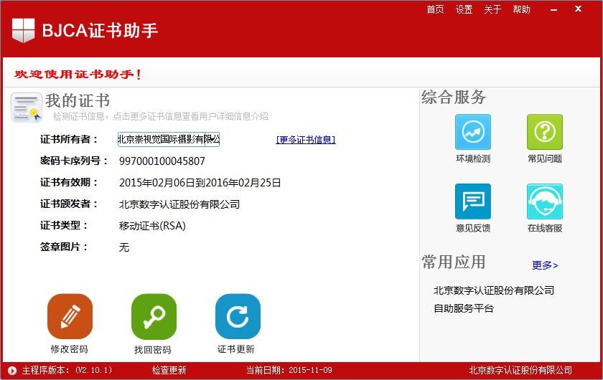
2. 시스템 환경
BJCA 증서 도우미
증서 소유자, 유효기간 등 정보 조회 가능, 또한 패스워드 변경, 증서 조회 등을 진행할 수 있음

Slide 13
2. 시스템 환경
시스템 환경 설치
시스템 사용 이전에 아래와 같이 설치해야 함.
PDF 뷰어 설치(시스템에서 다운한 신청표 조회 가능)
IE 브라우저 설치(IE8 이상 버전, 시스템이 인증서를 식별할 수 있도록 환경 조성)
시스템 해상도 설치（시스템 사용의 편의성 보장）
PDF 뷰어는 실제 상황에 따라 자체적으로 다운로드 및 설치

Slide 14
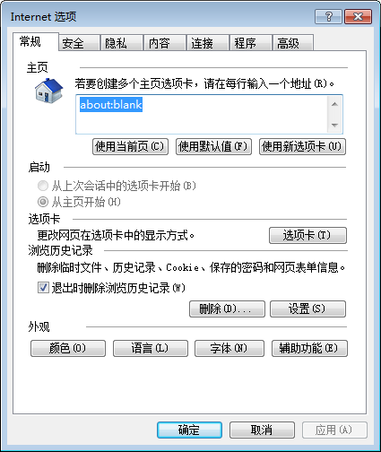
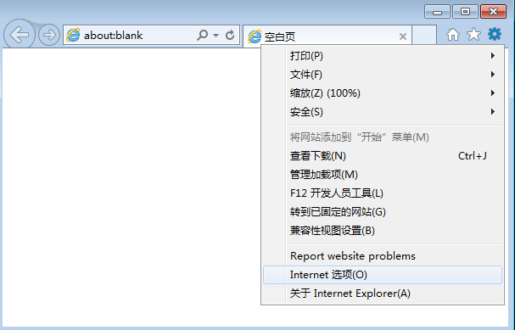
2. 시스템 환경
시스템 환경 설치
IE 브라우저 설치
1단계, IE 브라우저를 열고 설치 - internet 옵션 버튼 클릭

Slide 15
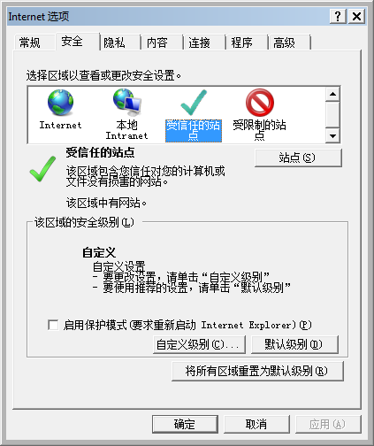
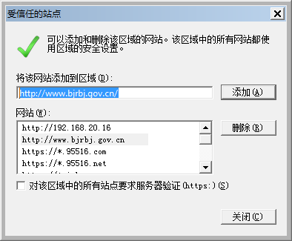
2. 시스템 환경
2단계, “신뢰할 수 있는 사이트“ 추가：”보안“- “신뢰할 수 있는 사이트＂-”사이트”버튼을 클릭하고 http://www.bjrbj.gov.cn 입력，”이 영역에 있는 모든 사이트에 대해 서버 검증 필요”클릭을 취소하고 “추가“ 버튼 클릭

Slide 16
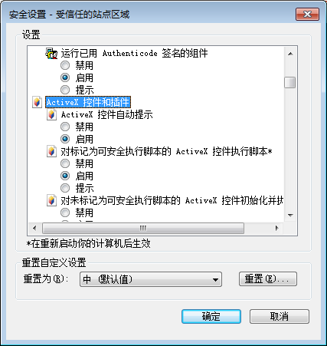
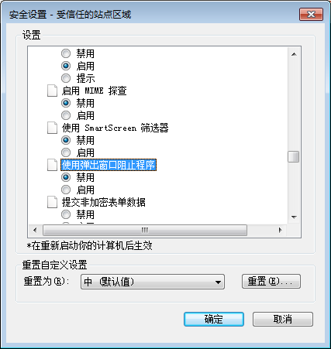
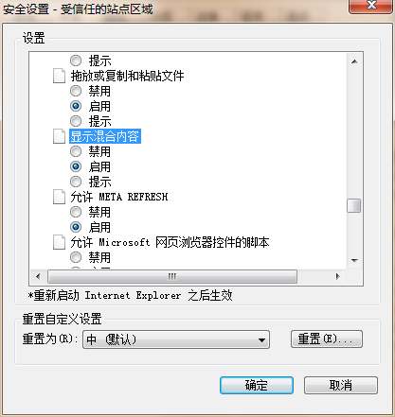
2. 시스템 환경
3단계, 신뢰할 수 있는 사이트 보안 설정: ActiveX 컨트롤 사용, ‘팝업 차단 사용’은 사용 안함으로 설정。”확인”버튼 클릭 후 IE 브라우저 종료.

Slide 17
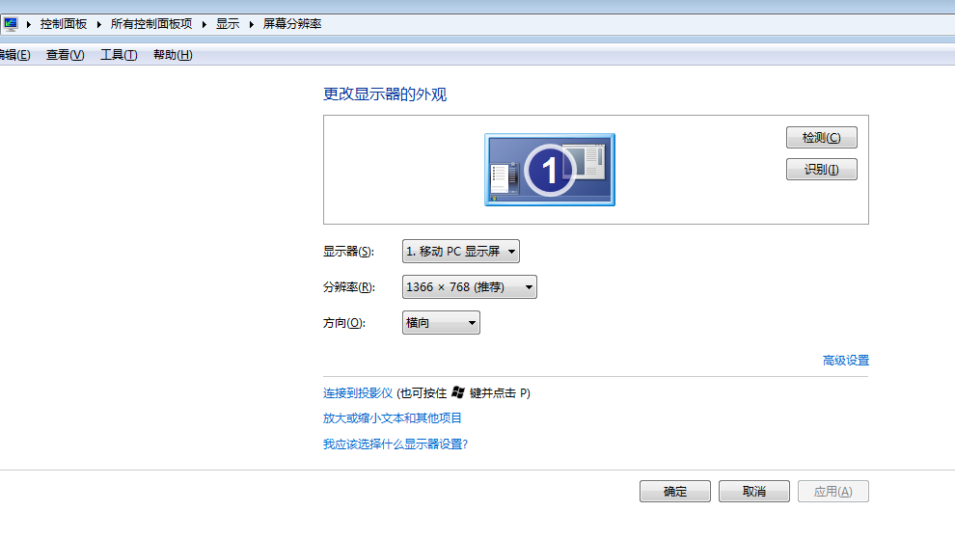
2. 시스템 환경
해상도 변경：제어판—디스플레이—화면 해상도
화면해상도는 1024*768보다 낮아서는 아니 됨

Slide 18
북경시 외국 전문가국 정보시스템
1. 시스템 소개
2. 시스템 환경
3. 시스템 등록

Slide 19
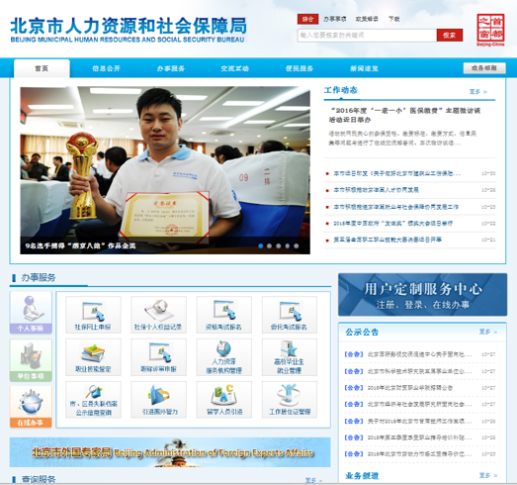
3. 시스템 등록
북경시 인력자원및사회보장국 홈페이지（www.bjrbj.gov.cn) 에 등록하여 북경시 외국 전문가국 홈페이지 접속.

Slide 20
3. 시스템 등록
‘工作在北京’— ‘工作申请’ 버튼 클릭, ‘工作申请’ 화면 접속 후 ‘外国人和台港澳人员证件办理系统’을 클릭하여 시스템 등록 화면 접속

Slide 21
3. 시스템 등록
인증서를 삽입하고 ‘기업고객’을 선택하면 账号(ID) 에 기업 명칭이 자동으로 뜸. 패스워드 입력(디폴트 패스워드는 패스워드 카드 참조), 식별코드 입력 후 시스템 등록.

Slide 22
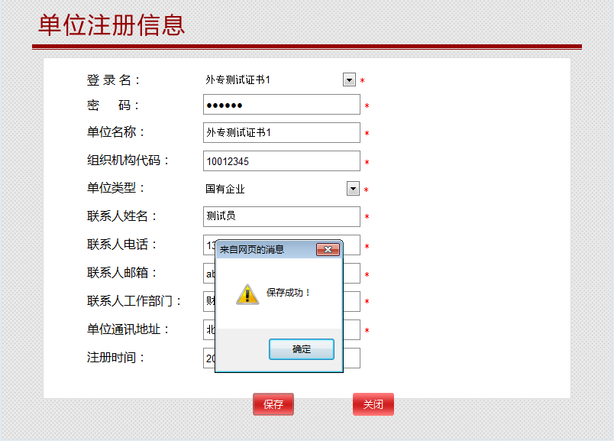
3. 시스템 등록
처음 시스템에 등록하는 기업은 회원 가입이 필요함. 패스워드 입력, 기업 명칭, 조직기구코드 등 입력 후 회원 가입 가능. ‘统一社会信用码’ 정보란에는 8-16자리수의 조직기구코드 입력.

Slide 23
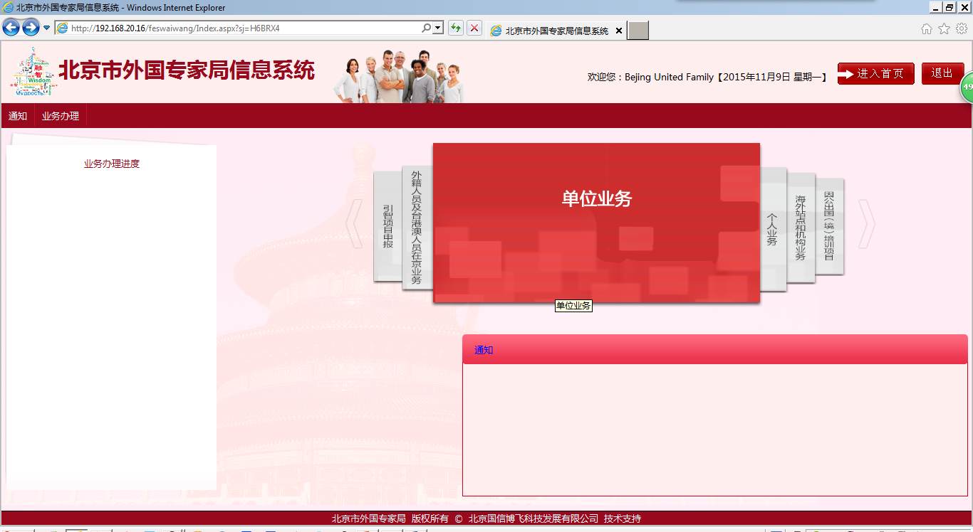
3. 시스템 등록
회원 가입 후 패스워드를 다시 입력하고 등록 버튼을 클릭하면 시스템 접속이 가능함.

Slide 24
연락처
북경시 외국 전문가국 정보시스템 기술지원 전화
010-63167725
인증서 자문 전화
010-63167978

